Slide 2
HACKATHON
Fábio Lopes Rodrigo Bicalho Samuel Matioli Thais Felipelli

Slide 3
Desafio
Reduzir dias desnecessários de internação de pacientes no SUS:
Utilizar histórico de internações para prever tempo de permanência para tratamento do paciente;
Acionar área de desospitalização em tempo hábil para adiantar procedimentos de liberação.

Slide 4

Passo a Passo para a Solução
Entendimento dos Dados
Seleção de Variáveis
Modelo Base
Árvores
Aleatórias
Gradientes Descendentes

Slide 5
Dados Utilizados
Sistema de Informações Hospitalares DATASUS
Número de registros: 7.969.252
Dados de São Paulo e Minas Gerais
De 2016 a 2018

Slide 6
Analise e Entendimento dos Dados

Slide 7
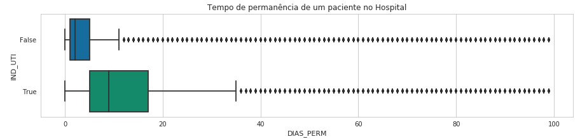
Permanência X UTI

Slide 8
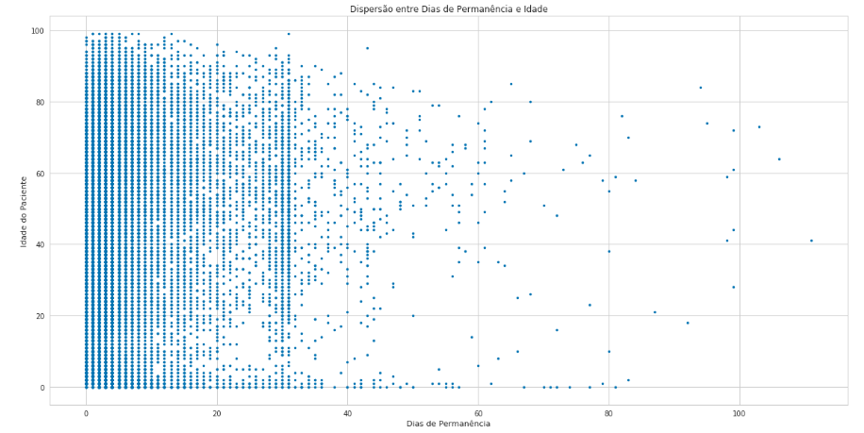
Dispersão entre Permanência e Idade
Reduzir dias desnecessários de internação de pacientes no SUS:
Utilizar histórico de internações para prever tempo de permanência para tratamento do paciente;
Acionar área de desospitalização em tempo hábil para adiantar procedimentos de liberação.

Slide 9
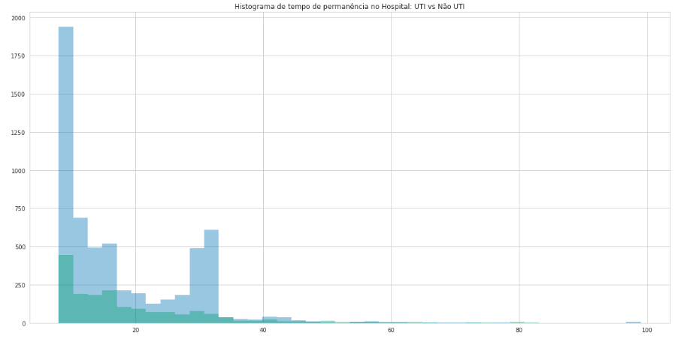
Histograma do Tempo de Permanência:
UTI X Não UTI

Slide 10
Tratamento Inicial de Variáveis
Excluimos variáveis não disponíveis na chegada do paciente ao hospital:
Morte, custo, dias em cada tipo de internação, procedimentos realizados;
E também variáveis não relacionadas diretamente com a saúde do paciente:
Número de filhos, nacionalidade, etnia, endereço;
Para variáveis de Diagnóstico Secundário, utilizamos Tipo e Quantidade de Diagnósticos.

Slide 11
Importância de Variáveis no Modelo
modelo base: lasso e regressão linear

Slide 12
Entendimento dos dados: Diagnóstico Principal

Slide 13
Importância de Variáveis no Modelo
modelo: árvores aleatórias (random forest)

Slide 14
Importância de Variáveis no Modelo
modelo: gradientes descendentes (boosting)

Slide 15
Métricas de Validação e Seleção do Modelo
O XG Boost é o melhor modelo pela maioria das métricas;
Ele errou, em média, 6.6 dias o período de internação total de um paciente;
Em metade dos pacientes, o erro foi menor do que de 3.5 dias.

Slide 16
Alguns Casos
IDADE | UTI | SEXO | Dias Internação Valor Real | Dias Previstos Gradiente Descendente | Erro | Dias Previstos Arvores Aleatórias | Erro
25 | Não | F | 2 | 2 | 0 | 2 | 0
79 | Não | F | 14 | 10 | 4 | 10 | 4
32 | Não | F | 2 | 2 | 0 | 3 | -1
82 | Não | F | 7 | 6 | 1 | 7 | 0
29 | Não | F | 4 | 4 | 0 | 4 | 0
0 | Sim | F | 12 | 18 | -6 | 16 | -4
37 | Sim | M | 18 | 18 | 0 | 13 | 5
71 | Não | F | 17 | 6 | 11 | 7 | 10
55 | Não | F | 5 | 6 | -1 | 6 | -1
48 | Não | M | 4 | 26 | -22 | 22 | -18

Slide 17
OBRIGADO!

